Slide 1

Wiki-Sharing BIT-China-2021 Gold Medal
味道检测官与它的独家调味料

Slide 2
Table of contents
01
04
02
03
Background
Technology
Description
Design

Slide 3
1-Background
味道是食物的灵魂。对食物中基本口味的量化是十分重要的。
现有的评估味道的方法都存在一定缺点。
Eg.1.利用食品感官研究员（昂贵/会受到主观影响）
Eg.2.利用电子舌头（限制性/无法评估整体食物的味道）
该项目主要设计了一位创意品尝官——一种酵母细胞生物传感器，用于量化鲜味、甜味和苦味的基本味道。

Slide 4
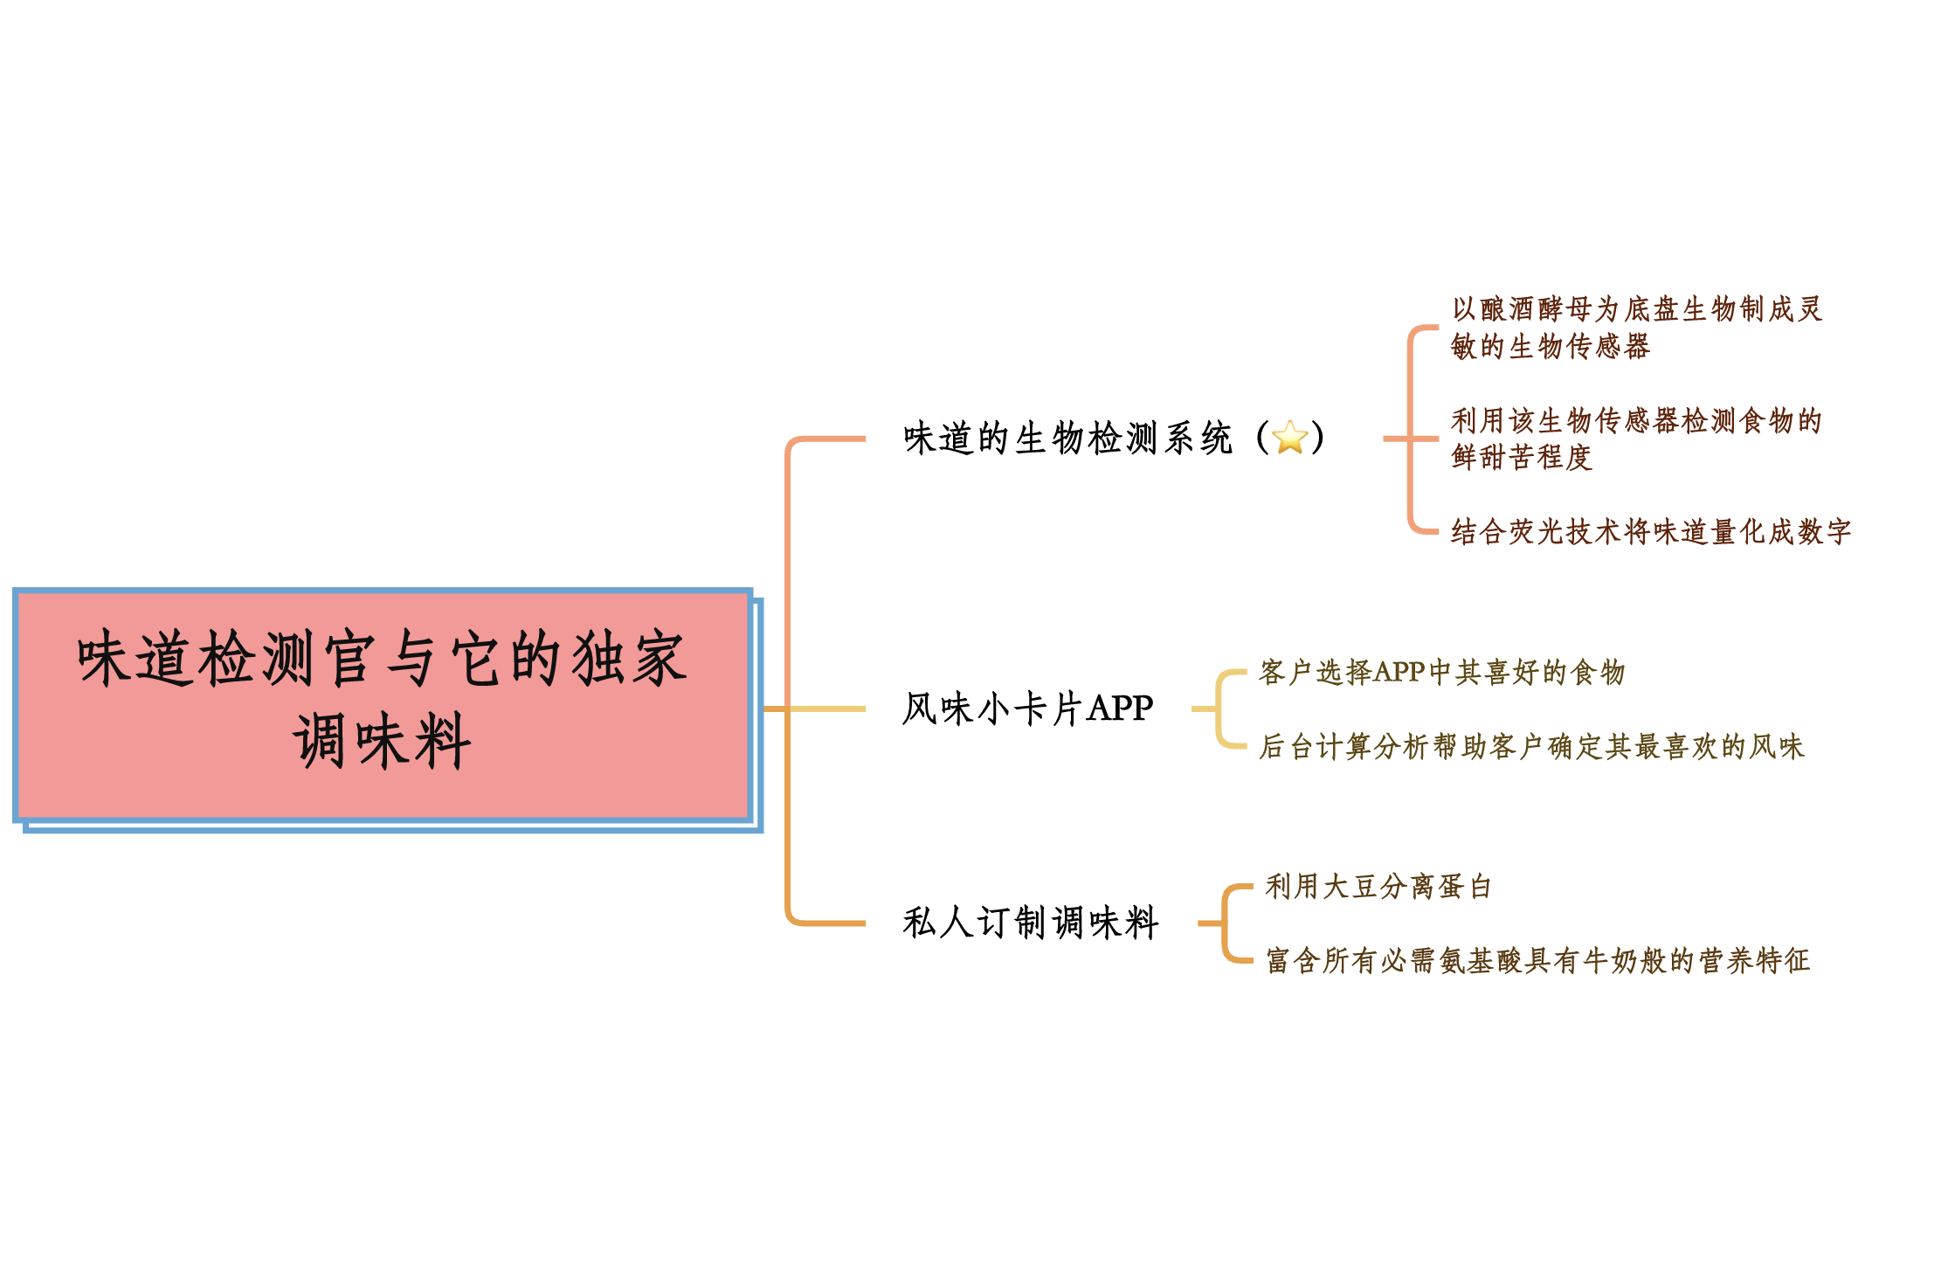
2-Description
Notes:
用特定类型和比例的酶对大豆分离蛋白进行酶消化，以获得具有不同鲜味、甜味和苦味的肽,并在测试后选择合适的样品用于随后的定量配给。
调味料成分是植物源大豆分离蛋白，所用的酶是食品级商用酶，所有这些都符合国家食品安全标准.
此外，我们的调味料富含所有必需氨基酸，具有牛奶般的营养特征.

Slide 5
3-Design-Biosensor
确定底盘生物-酿酒酵母
将编码人鲜味受体、人苦味受体和人甜味受体的基因引入酿酒酵母-编码鲜味受体的基因是T1R1和T1R3/编码甜味受体的基因是T1R2和T1R3/编码苦味受体是T2R1、T2R4和T2R46（筛选后）
构建表达各个味道受体的质粒
进行MAPK通路的修饰-敲除信号通路中的三个基因，即Ste2、Far1和Sst2。
可视化受体蛋白在结合不同物质后产生的信号。
在酿酒酵母中过度表达PHO3基因，以提高其耐热性，并使检测更广泛的样品成为可能。
Notes:
编码苦味受体的蛋白质有25种
筛选出的这三个基因属于三个不同的染色体

Slide 6
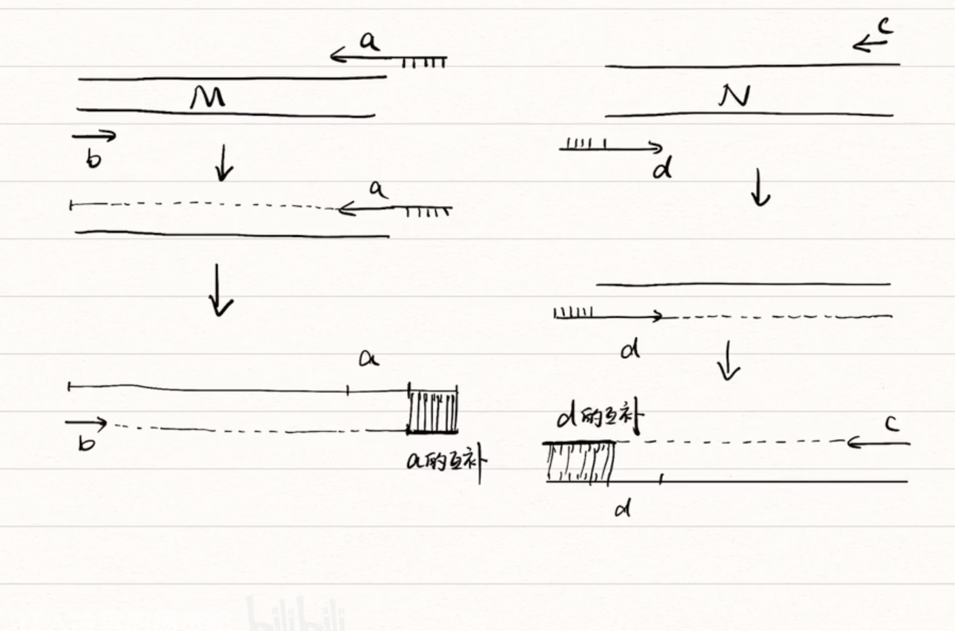
4-Technology：OE-PCR
重叠延伸PCR技术
-是采用具有互补末端的引物，使 PCR 产物形成了重叠链，从而在随后的扩增反应中通过重叠链的延伸，将不同来源的扩增片段重叠拼接起来的技术。
Notes:
最先想到的是借助于限制酶切和DNA 连接酶的方法，但有时并不一定能找到合适的酶切位点，或者找到了，但该酶又非常昂贵。且可能只用一次，在这种研究背景下，重叠延伸 PCR 技术就应运而生了。

Slide 7
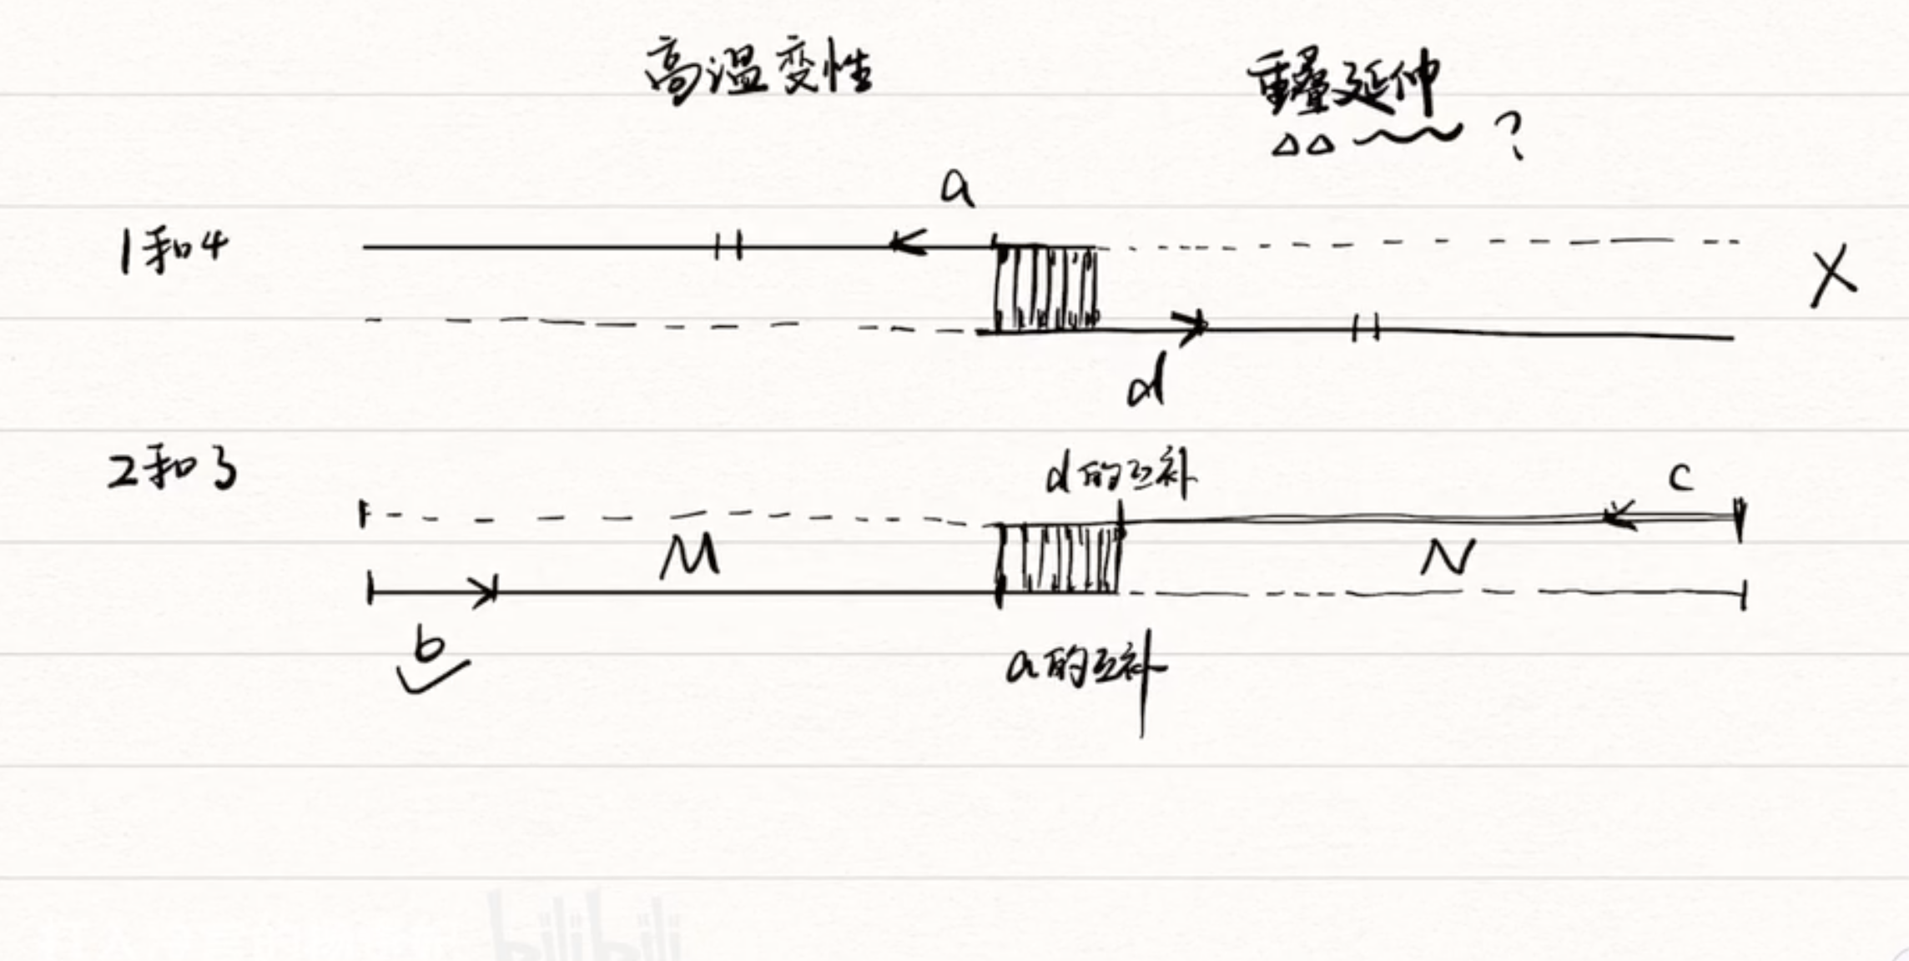
4-Technology：OE-PCR

Slide 8
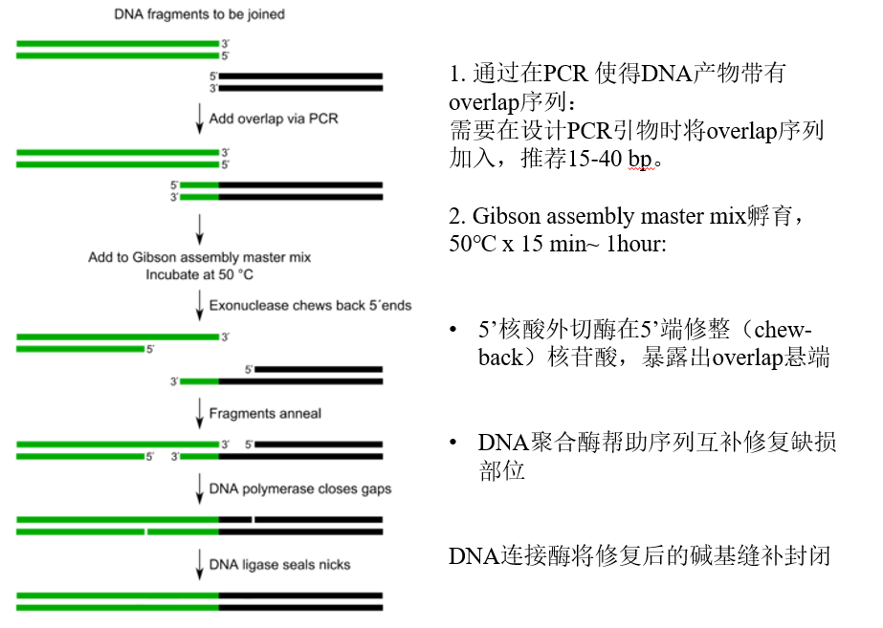
4-Technology -Gibson ligation
效率高，操作简单，一步到位；
2. 不依赖酶切位点，适用于任意片段。

Slide 9
Thanks!
Do you have any questions?

Slide 10
Tips for constructing of plasmids 1.从NCBI¹获得所需受体的基因序列 2.使用Snap Gene²进行序列优化-这里的序列优化修饰主要是指修饰异源受体的信号肽（即添加Ste2的信号序列），帮助其在细胞膜上的定位。 3.密码子优化的基因合成被委托给了Genewiz公司。 4. 在受体蛋白之后连接荧光蛋白³，以便通过荧光显微镜观察受体是否位于膜上。 5.将不同的诱导启动子⁴添加到表达味觉受体的质粒中。
BACK
Notes:
1.美国国家生物技术信息中心。
2.Snap Gene是一种分子生物学软件。-准确地设计和模拟克隆过程。测试复杂方案、预防潜在错误，第一次就可获得正确构造。
3.连接不同的荧光蛋白序列，从而在受体表达后通过荧光显微镜检测不同受体的表达位置，从而确认酵母转化为特定的品尝官。 4.当添加不同的诱导剂时，酿难酒酵母可以表达不同的味觉受体蛋白，从而检测不同的味道。这样可以解决表达鲜味受体的质粒，表达甜味受体的质粒和表达苦味受体的质粒同时进入酿酒酵母导致酿酒酵母的生长困难的问题。

Slide 11
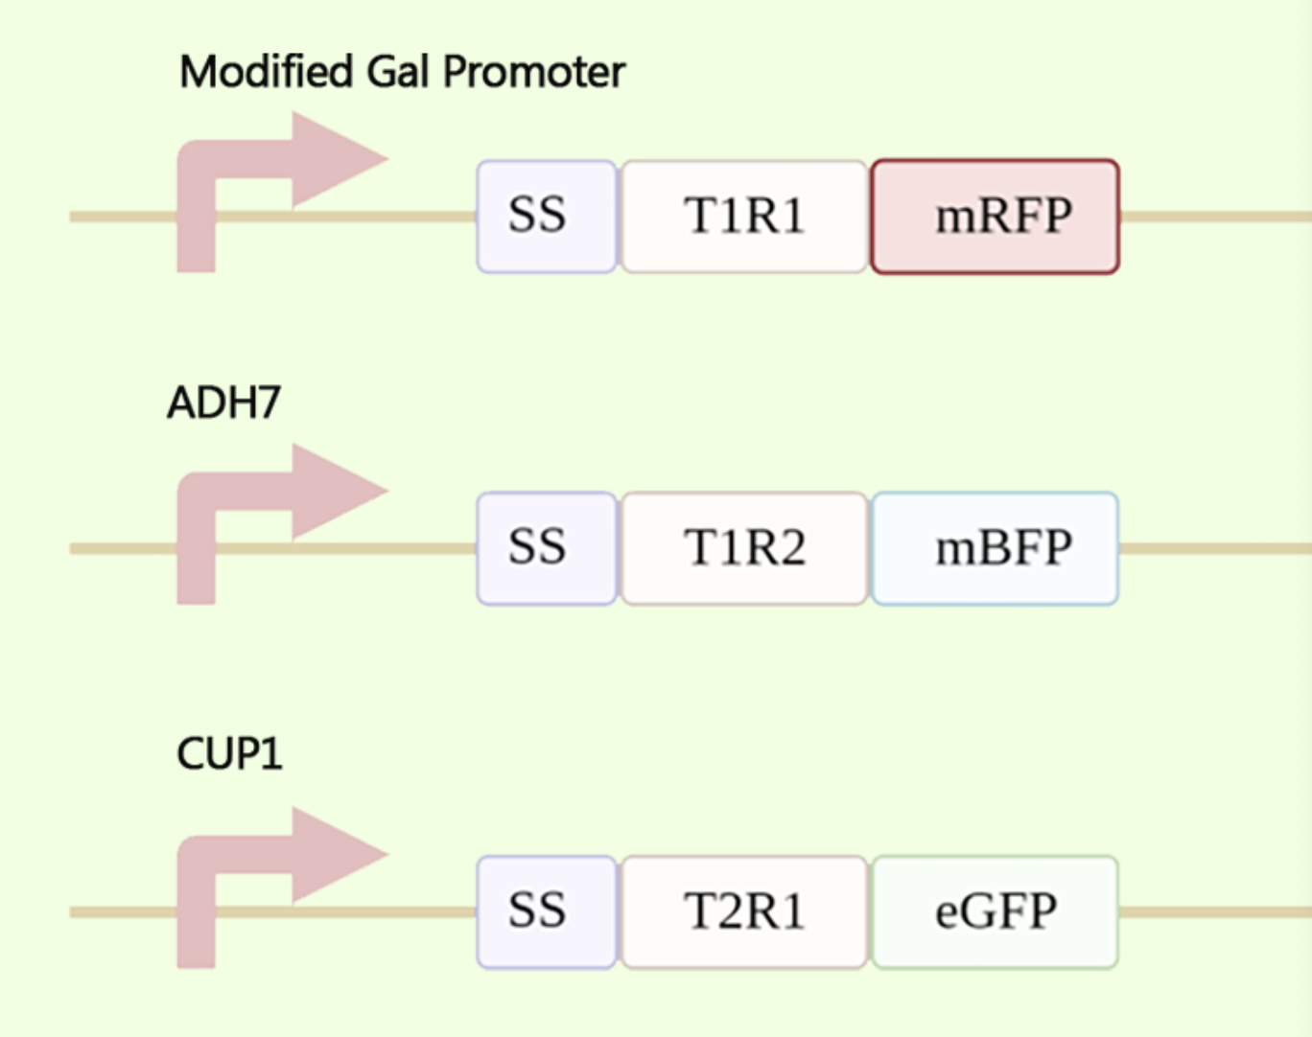
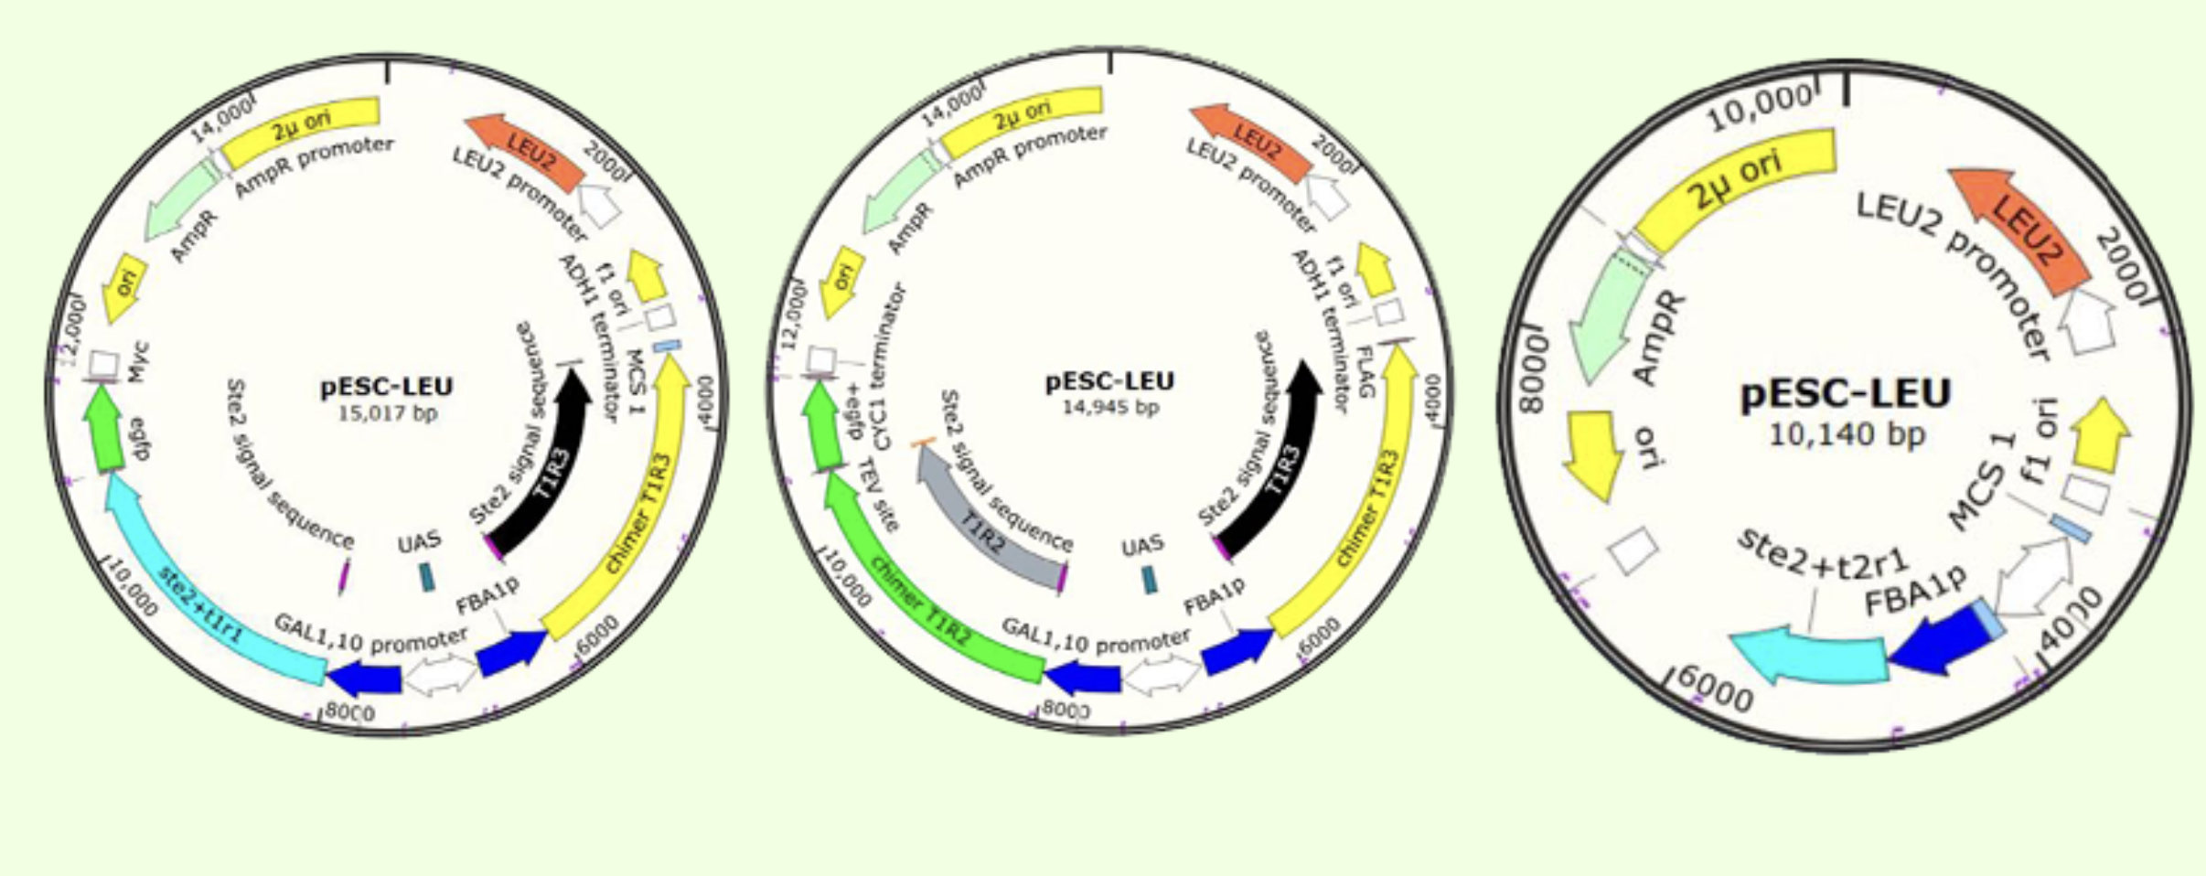
Inducible promoters Plasmids
修饰P_{Gal}由雌二醇诱导，mRFP-red
P_{ADH7}由香草醛诱，mBFP-bule
P_{CUP1}由铜离子诱导，eGFP-green
BACK

Slide 12
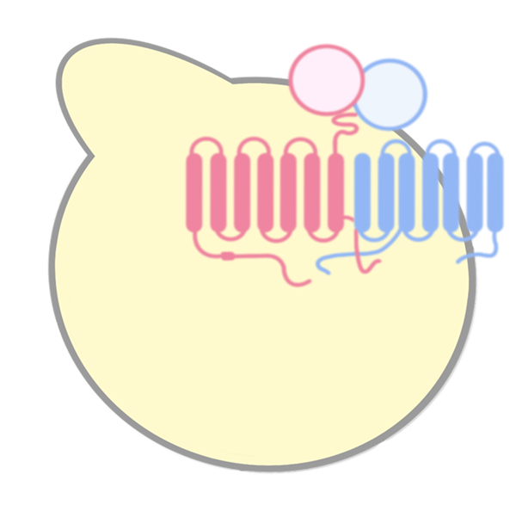
Three parts
Ste2基因¹
Far1基因
Ste2的敲除是为了使味道受体蛋白与先前修饰的Gpa1蛋白结合，从而将结合信息素α的MAPK途径转化为检测味道的MAPK通路。
Far1基因的表达会延缓G1期的细胞周期并影响细菌的生长
Sst2基因
Sst2是一种负反馈调节蛋白，它特异性水解与Gpa1结合的GTP，将信号通路从激活状态重置为静止状态，以避免信号的无限传输，因此其基因被敲除，目的是放大信号输出。
BACK
Notes:
1.Ste2蛋白是信息素a在MAPK通路里的受体蛋白

Slide 13
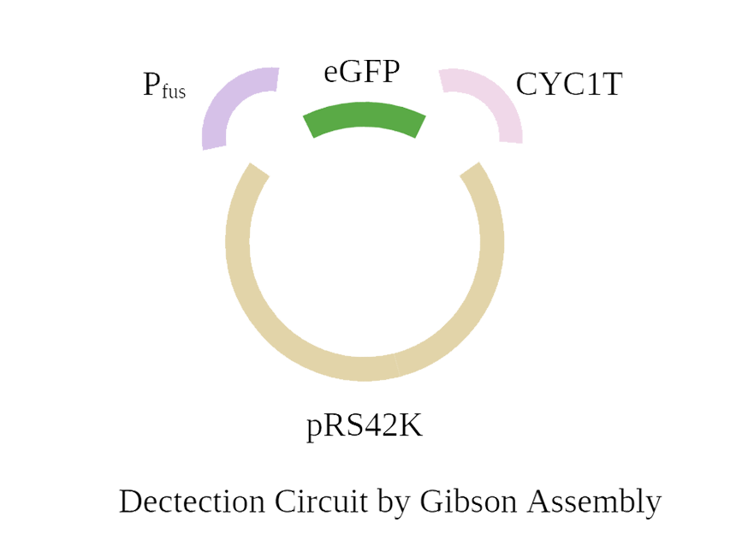
Detection of the signal
P_{fus}
将在该MAPK途径中被Ste12激活
eGFP
报告基因-增强绿色荧光蛋白
BACK

